Slide 1

Geburtstag

Slide 2
Einladung
Liebe Freunde!
Ich lade Dich herzlich zum Geburtstag ein.
Komme bitte am Sonntag um 12 Uhr.
Ihre Sabine!

Slide 3
Unsere Ziele:
Познакомиться с новыми словами
Разучить новую рифмовку
Выучить месяцы
Научится читать диалог
Спеть немецкую песню к дню рождения

Slide 4
Mundgymnastik.
Heute trainieren wir den Laut {ζ}. Sprecht mir nach:
Ich mich natürlich wichtig
Ich spreche den Ich-Laut nicht richtig, aber es ist sehr wichtig, den Ich-Laut richtig zu sprechen.

Slide 5
Geburtstag
Geburtstag, Geburtstag!
Das ist ein schöner Tag!
Wir feiern und wir singen.
Wir tanzen und wir springen.
Wir spielen und wir lachen.
Wir essen tolle Sachen!

Slide 6
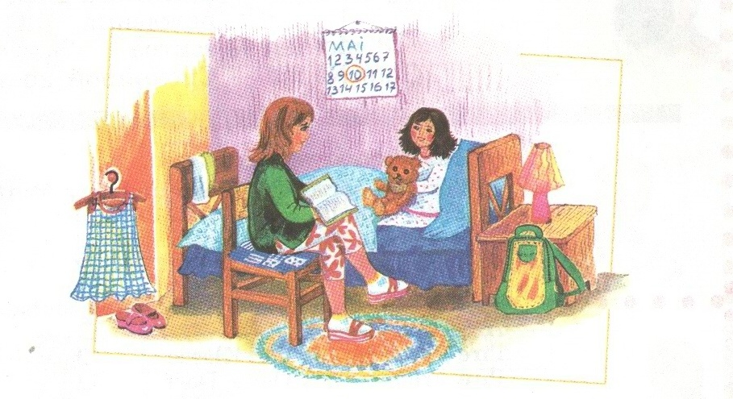
Üb. 2, S. 69 (Lehrbuch).

Slide 7
Die Monate
- Welche Monate hat der Winter?
- Welche Monate hat der Frühling?
- Welche Monate hat der Sommer?
- Welche Monate hat der Herbst?
Der Winter hat Dezember, Januar und Februar.
Der Frühling hat März, April und August.
Der Sommer hat Juni, Juli und August.
Der Herbst hat September, Oktober und November.

Slide 8

TURNEN WIR
Mit dem Kopf nick, nick, nick
Mit dem Finger tick, tick, tick
Mit den Händen klapp, klapp, klapp
Mit den Füßen trap, trap, trap.
Einmal hin, einmal her
Rundherum.
Das ist nicht so schwer.

Slide 9
Wann hast du Geburtstag?
Ich habe …
Februar
Juni
September
April
Geburtstag.
im

Slide 10
ZUM GEBURTSTAG VIEL GLÜCK
Zum Geburtstag viel Glück,
Zum Geburtstag viel Glück,
Zum Geburtstag, liebe Sabine,
Zum Geburtstag viel Glück.

Slide 11
Unsere Ziele:
Познакомились с новыми словами
Разучили новую рифмовку
Выучили месяцы
Научились читать диалог
Спели немецкую песню к дню рождения

Slide 12
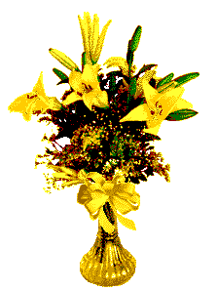
Liebe Sabine!
Zum Geburtstag!

Slide 13
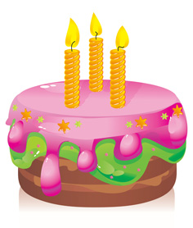
Hausaufgaben
S. 73 – выучить слова

Slide 14

Die Stunde ist zu Ende!
Auf Wiedersehen!

